Slide 1
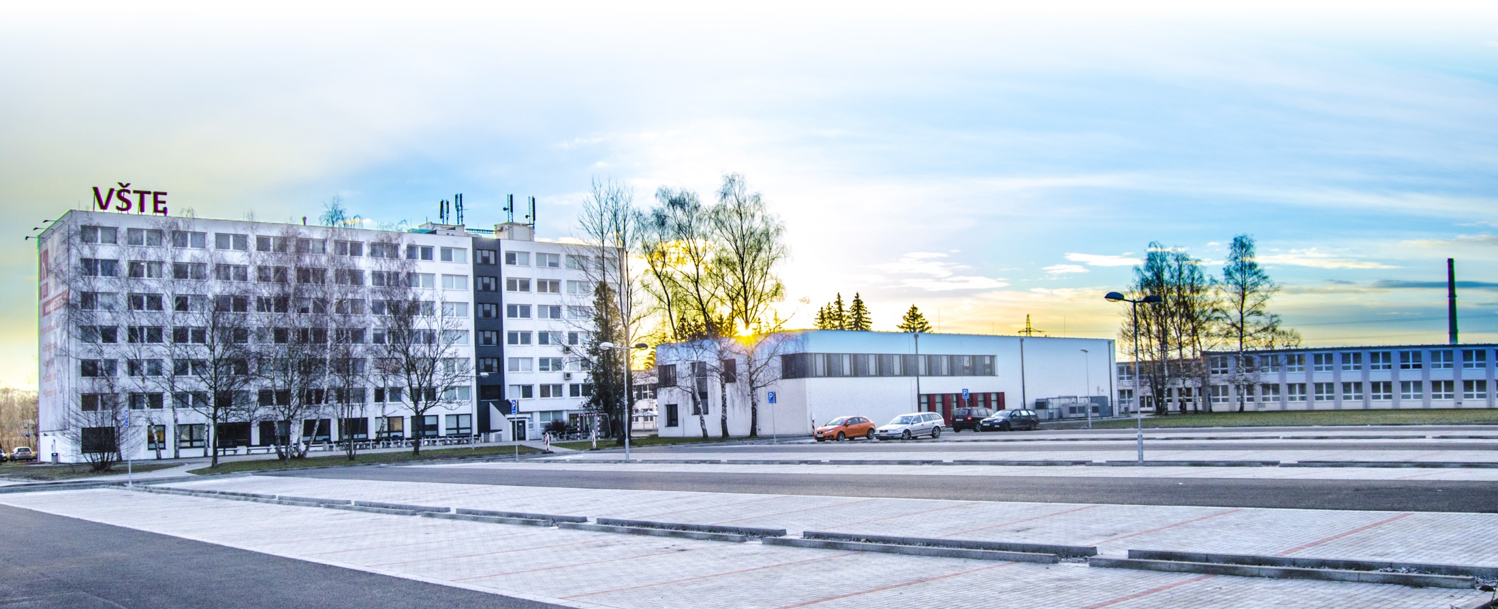
EEG BF laboratoř VŠTE - Trénink špičkových výkonů 2019-IGS8210004
Řešitel AP:
RNDr. Ivo Opršal, Ph.D. (KIPV)
www.VSTECB.cz

Slide 2
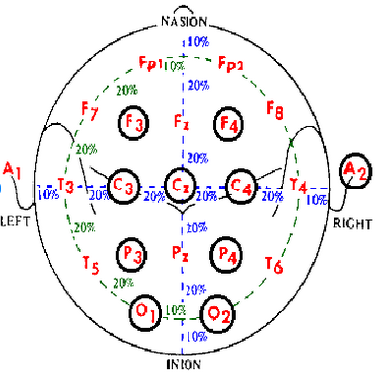
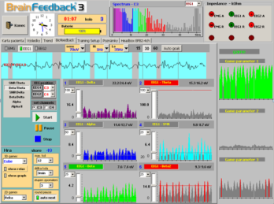
EEG BF laboratoř VŠTE - Trénink špičkových výkonů 2019-IGS8210004
EEG BF, nebo neurofeedback (NF), je instrumentální BF, kdy je měřenou veličinou elektrický potenciál vytvářený mozkem. Proband svou mozkovou aktivitou provádí pokyny zaznamenané na úrovni rozhodování mozku.
Trénink
terapeutický s desítkami indikací (ADD, ADHD, epilepsie, nespavost,…)
výkonový - rozvoj kognitivních schopností, posílení koncentrace, udržení pozornosti a soustředění, sebekontroly, zlepšení intelektuálních schopností, operační i dlouhodobé paměti
www.VSTECB.cz

Slide 3
EEG BF laboratoř VŠTE - Trénink špičkových výkonů 2019-IGS8210004
EEG BF laboratoř při VŠTE PC – komerční projekt s výzkumným potenciálem
Cíl projektu:
Vybavení EEG BF laboratoře při VŠTE PC laptopem a videomodulem s následujícími benefity
Rozšíření nabídky služeb a projektových možností v oblasti EEG BF
trénink špičkových výkonů
terapie mozkových traumat a poruch autistického spektra
Mobilita EEG BF laboratoře
Možnost realizace externích projektů ve firmách
Umístění tematických posterů a odborné literatury do EEG BF laboratoře
Další profesionalizace týmu EEG BF laboratoře
www.VSTECB.cz

Slide 4
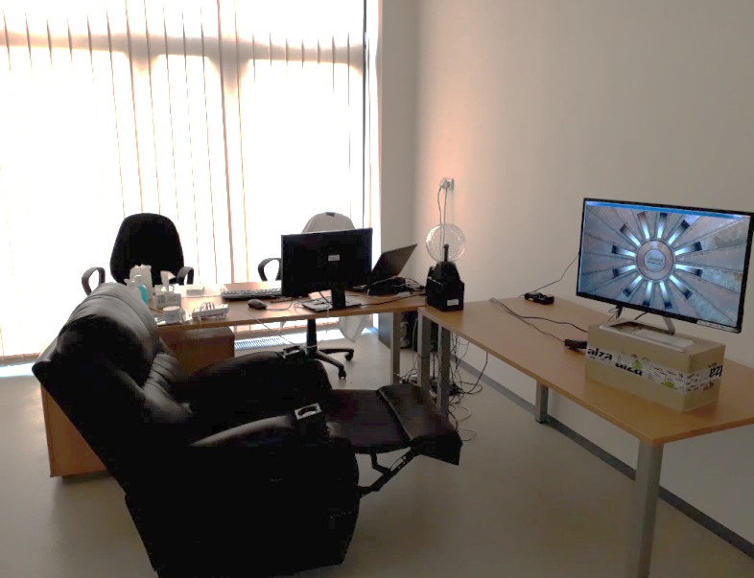
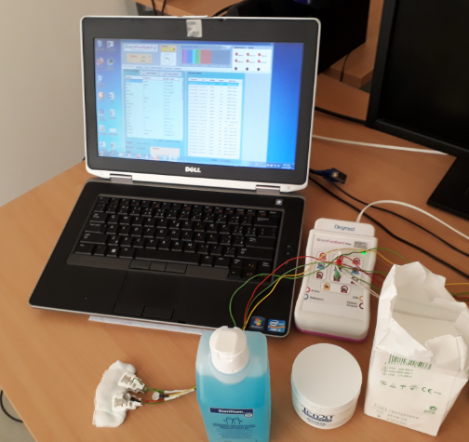
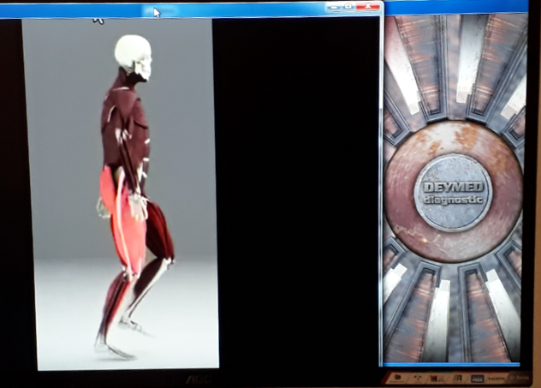
EEG BF laboratoř VŠTE - Trénink špičkových výkonů 2019-IGS8210004
Cíle projektu a jejich plnění
Vybavení EEG BF laboratoře při VŠTE PC laptopem a videomodulem
1 www.VSTECB.cz

Slide 5
EEG BF laboratoř VŠTE - Trénink špičkových výkonů 2019-IGS8210004
Cíle projektu a jejich plnění
Vybavení EEG BF laboratoře při VŠTE PC laptopem a videomodulem s následujícími benefity
Rozšíření nabídky služeb a projektových možností v oblasti EEG BF
trénink špičkových výkonů
terapie mozkových traumat a poruch autistického spektra
možnosti terapie jsou také aktivně nabízeny a od začátku používání videomodulu má laboratoř 4 nové dlouhodobé klienty s poraněním mozku a 2 nové klienty s poruchou autistického spektra
1 www.VSTECB.cz

Slide 6
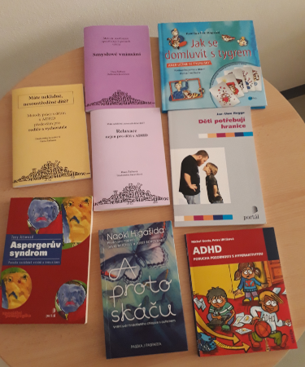
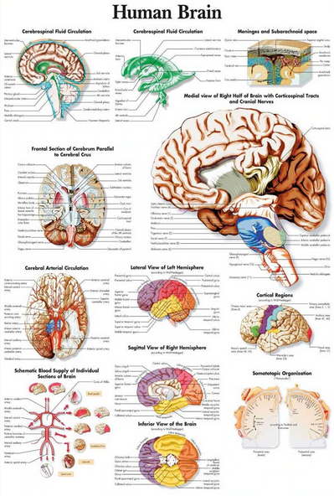
EEG BF laboratoř VŠTE - Trénink špičkových výkonů 2019-IGS8210004
Cíle projektu a jejich plnění
Umístění tematických posterů a odborné literatury do EEG BF laboratoře
1 www.VSTECB.cz

Slide 7
EEG BF laboratoř VŠTE - Trénink špičkových výkonů 2019-IGS8210004
Cíle projektu a jejich plnění
Vybavení EEG BF laboratoře při VŠTE PC laptopem a videomodulem s následujícími benefity
Rozšíření nabídky služeb a projektových možností v oblasti EEG BF
trénink špičkových výkonů
terapie mozkových traumat a poruch autistického spektra
Mobilita EEG BF laboratoře
Možnost realizace externích projektů ve firmách
Umístění tematických posterů a odborné literatury do EEG BF laboratoře
Další profesionalizace týmu EEG BF laboratoře
www.VSTECB.cz

Slide 8
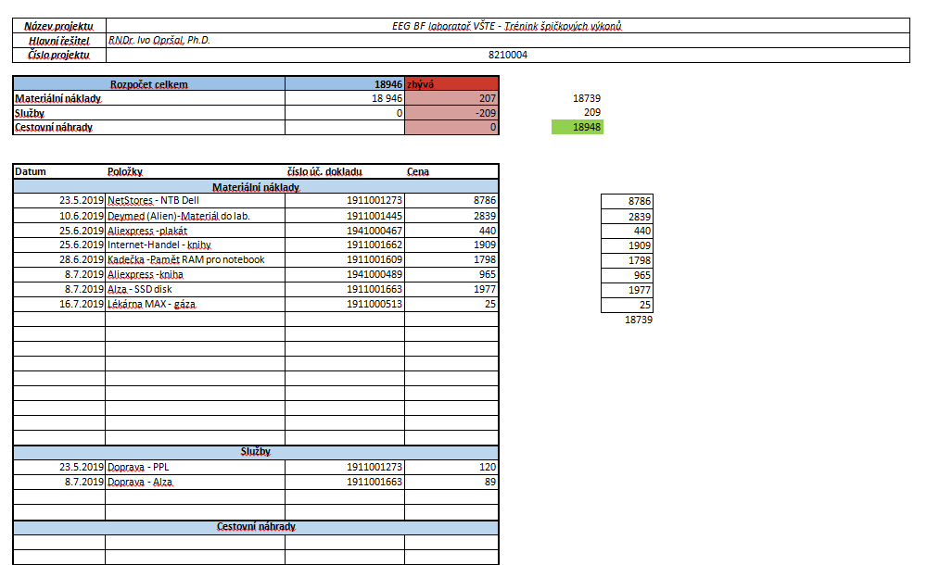
EEG BF laboratoř VŠTE - Trénink špičkových výkonů 2019-IGS8210004
EEG BF laboratoř - čerpání
Nákup zařízení, knih, posteru
Služby (poštovné)
Kategorie | Odsouhlaseno [Kč] | Reálně čerpáno [Kč]
Dlouhodobý nehmotný majetek | 0 Kč | 0 Kč
Materiální náklady, včetně drobného majetku | 18,946 Kč | 18,739 Kč
Služby a náklady nevýrobní | 0 Kč | 209 Kč
Osobní náklady | 0 Kč | 0 Kč
celkem | 18,946 Kč | 18,948 Kč
1 www.VSTECB.cz

Slide 9
Děkuji za pozornost
oprsal@mail.vstecb.cz
www.VSTECB.cz

